Slide 1
Victory Charter School K5
Grado escolar 2021-2022: D
Grado escolar 2022-2023: N/A

Slide 2
¿Qué es el Título I?
El Título I es el programa de asistencia federal más grande para las escuelas del país.
El objetivo del Título I es proporcionar fondos suplementarios para ayudar a cerrar la brecha de rendimiento.
Los fondos son desembolsados ​​por el gobierno federal, al Estado de Florida y luego a la Agencia de Educación Local (LEA), que es el Distrito.
El Distrito sigue el plan LEA para el desembolso a las escuelas.
Victory Charter School K5 es una escuela de Título I porque más del 70% de los estudiantes cumplen con los requisitos de pobreza.

Slide 3
¿Qué es el Plan LEA Título I?
El Plan LEA Título I es el plan anual del Distrito para iniciativas estratégicas del distrito para aumentar el rendimiento académico.
El Plan de Participación de Padres y Familias del Título I de la LEA es un componente de este plan.
Algunos artículos incluidos son:
Evaluaciones académicas de los estudiantes
Cualificaciones del personal y desarrollo profesional
Estrategias de participación de los padres, incluido el Plan de participación de padres y familias de LEA
Metas de mejora escolar
Los padres/tutores del Título I tienen derecho a participar en el desarrollo del Plan LEA Título I y el Plan LEA de Participación de Padres y Familias.

Slide 4
¿Qué es un plan de Título I para toda la escuela?
Cada escuela que recibe fondos del Título I debe tener un plan.
Los componentes del plan para toda la escuela están incluidos en el Plan de Mejoramiento Escolar (SIP)
Los padres/tutores del Título I tienen derecho a participar en el desarrollo del Plan de Mejoramiento Escolar (SIP) (Victory Charter School K5)

Slide 5
Planificación de mejora escolar
Nuestra escuela ha identificado las siguientes áreas de enfoque para 2023-2024:
1. (Competencia en matemáticas y ganancias en el aprendizaje)
2. (Competencia en ELA y ganancias en el aprendizaje)
3. (Competencia en Ciencias)
4. (Competencia ESE)
5. (Competencia ELL)
Visite nuestras reuniones mensuales del Comité Asesor Escolar (SAC), donde discutimos nuestro progreso y cómo podemos mejorar el rendimiento.
Durante los meses de septiembre, diciembre y marzo, revisaremos, discutiremos y solicitaremos comentarios sobre los planes de Título I y Participación de padres y familias de la escuela.

Slide 6
Puntajes del Plan de Mejoramiento Escolar
Puntajes de los estudiantes para la Evaluación de Estándares de Florida (FSA) 2022-2023
y/o Fin de Curso (EOC) se enumeran a continuación:
https://docs.google.com/spreadsheets/d/10ILa9b5K0nII-AFSk7h-ABDvPSmSKRyeDCUfhbdSroU/edit
Se puede acceder al Plan de Mejoramiento Escolar 2023-2024 de nuestra escuela en:
https://www.floridacims.org/districts/osceola
Cada año escolar, utilizamos los puntajes del año anterior para determinar
nuestras metas de mejora escolar para el próximo año.

Slide 7
¿Cómo utiliza School Name los fondos del Título I y SIP?
Los fondos federales del Título I deben complementar los programas existentes de la escuela. En nuestra escuela utilizamos fondos del Título I para:
Agregar entrenadores académicos a nuestro personal
Agregar paraprofesionales al salón de clases
Comprar materiales y suministros complementarios para el aula.
Proporcionar tutoría
Proporcionar desarrollo profesional a los docentes.
Comprar software y equipos tecnológicos complementarios.
Llevar a cabo reuniones/capacitaciones/actividades educativas para padres.

Slide 8
¿Qué es la reserva del 1% y cómo participan los padres?
Para el año escolar 2023-2024, la asignación de Título I para el Distrito Escolar del Condado de Osceola es de $21,832,791.04. La ley federal exige que la LEA reserve el 1 % para la participación de los padres y la familia.
El 90% del monto del 1% debe asignarse a todas las escuelas de Título I del Distrito para implementar la participación de los padres y las familias a nivel escolar. Nuestra escuela recibió $110,200,44.
El Distrito Escolar del Condado de Osceola (LEA) utilizará el 10% restante del 1% para la participación de los padres y las familias, así como para eventos y capacitación para padres y familias.
Los padres/tutores del Título I tienen el derecho y se les anima a participar en cómo se gasta este dinero a nivel de la LEA y de la escuela.

Slide 9
¿Qué es el Plan de participación de padres y familias?
La LEA y cada escuela de Título I crean un Plan de Participación de Padres y Familias (PFEP)
Este PFEP explica cómo se implementarán los requisitos de la Ley Cada Estudiante Triunfa de 2015 (ESSA) tanto a nivel de distrito como de escuela.
Incluye:
Expectativas para los padres
Cómo participarán los padres en la toma de decisiones
Cómo trabajarán la LEA y las escuelas para desarrollar la capacidad de las escuelas y los padres para lograr una fuerte participación de los padres y las familias para mejorar el rendimiento académico de los estudiantes
Los padres/tutores del Título I tienen derecho a participar en el desarrollo de los planes de participación de padres y familias de la escuela y el distrito.

Slide 10
Información sobre el gasto de los fondos de participación de padres del Título I
Para utilizar fondos para la participación de los padres, las escuelas deben cumplir con los siguientes criterios:
1. Educar a los padres sobre el Título I
2. Garantizar que los fondos estén alineados con el rendimiento académico
(Artes del lenguaje, matemáticas o ciencias)
3. Tener interacción educativa entre padres y estudiantes.
Proporcione sugerencias sobre la utilización de los fondos de Participación de Padres y Familias del Título I en nuestra escuela.

Slide 11
¿Cómo es la evaluación del
¿Se llevó a cabo un plan de participación de padres y familias?
Requisitos de evaluación
Evaluaciones anuales con padres/tutores de Título I
Encuestas para padres/tutores (requerido)
Grupos de enfoque
Comités asesores de padres
Analizar el contenido y la eficacia del plan actual.
Identificar barreras a la participación de los padres.
Los datos/entradas pueden incluir:
Proceso y cronograma
Cómo la evaluación ayuda a crear el plan del próximo año

Slide 12
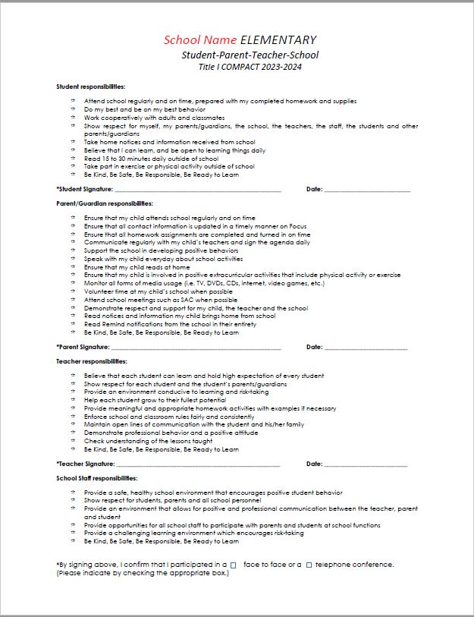
Cuál es el
¿Pacto entre escuela y padres?
El Pacto es un compromiso de la escuela, los padres y el estudiante de compartir la responsabilidad de mejorar el rendimiento académico.
Los padres/tutores del Título I tienen derecho a participar en el desarrollo del Pacto entre escuela y padres.

Slide 13
¿Cuáles son los estándares?
¿Se espera que mi hijo logre?
El estado de Florida adoptó el programa B.E.S.T. de ELA Florida. Estándares K-12 y Estándares de Matemáticas de Florida (MAFS)
El MAFS y el B.E.S.T. Proporcionar estándares educativos claros y al mismo tiempo permitir a los distritos y escuelas locales la flexibilidad necesaria para brindar instrucción de calidad en el aula.
Los estándares (que no deben confundirse con el plan de estudios o la instrucción) están diseñados para garantizar que todos los estudiantes, independientemente de su demografía, se gradúen de la escuela secundaria preparados para ingresar a la universidad o al mundo laboral.
Los estándares tienen referencias internacionales y brindan a nuestros estudiantes una ventaja en el mercado laboral global al garantizar el dominio de los conocimientos y habilidades necesarios para desempeñar las ocupaciones actuales que requieren altas habilidades y salarios.

Slide 14
Nuestro plan de estudios
ELA | Lectura | Matemáticas | Ciencia | Ciencias Sociales
Ingenio y sabiduría | Lexia Núcleo 5 | Eureka y Grandes ideas | Vástagos | Conocimiento básico

Slide 15
Nuestros programas digitales
ELA | Lectura | Matemáticas
Estación I | Lexia | Equipo Eureka & estación

Slide 16
¿Cómo evalúa la escuela?
¿El logro de mi hijo?
Pruebas de ubicación de entrada/salida de inglés como segundo idioma (ESOL)
STAR/Renacimiento (Grados K-2)
Monitoreo FAST del progreso de lectura (grados 3 a 5)
Monitoreo FAST del progreso de lectura (grados 3 a 5)
Evaluación de ciencias FCAT 2.0 de los Estándares del Estado del Sol de próxima generación (NGSSS) (grados 5)

Slide 17
¿Cómo solicito las calificaciones de los maestros de mi hijo?
Los padres/tutores del Título I tienen derecho a solicitar las calificaciones de los maestros de sus hijos.
El folleto de información del Título I explica los derechos de los padres.
Para solicitar calificaciones:
Solicitud del director por escrito
Acceda a la información en http://www.fldoe.org/edcert/public.asp
Ley Cada Estudiante Triunfa (ESSA): aviso de cuatro semanas
Nuestra escuela cuenta actualmente con (28) maestros certificados por el estado.
(15) docentes que enseñan “fuera de campo”
La información se envía a casa dos veces al año.

Slide 18
¿Cuáles son mis derechos como padre/tutor de Título I?
Tienes derecho a:
Una oportunidad para programar reuniones periódicas para hacer sugerencias y participar, según corresponda, en decisiones relacionadas con la educación de su hijo.
Espere una respuesta a cualquier sugerencia de manera oportuna.
Envíe comentarios sobre el plan para toda la escuela tan pronto como esté disponible para la LEA, si no cree que sea satisfactorio.
Participar en cómo se asignan y gastan los fondos a nivel LEA y escolar.
Estar involucrado en el desarrollo de los planes LEA y Título I escolar.
Participar en el desarrollo y revisión de los Planes de participación de padres y familias (PFEP) de la escuela y el distrito.
Participar en el desarrollo del pacto entre la escuela y los padres.
Estar involucrado en el desarrollo del Plan de Mejoramiento Escolar (SIP)
Solicite las calificaciones de los profesores de su hijo

Slide 19
¿Cómo puedo involucrarme?
Nivel escolar
Escuche llamadas/recordatorios automáticos de la escuela
Esté atento a los folletos/invitaciones para volver a casa.
Asistir a las reuniones del SAC
Asistir a las reuniones del PTO
Sitio web de la escuela/redes sociales
Nivel de distrito
Escuche llamadas/recordatorios automáticos del distrito
Esté atento a los folletos/invitaciones para volver a casa.
Asistir a las reuniones del PAC
Sitio web del distrito/redes sociales

Slide 20
¿Quiénes son mis contactos de Título I?
¿en la escuela?
Nombre | Teléfono | Dirección de correo electrónico
Sra. María DaSilva | 321-697-3800 | mdasilva@victorycharterschools.org
https://victorycharterschoolk5.org/
Para obtener más información sobre las escuelas de Título I, visite www.osceolaschools.net/specialprograms

